Slide 1
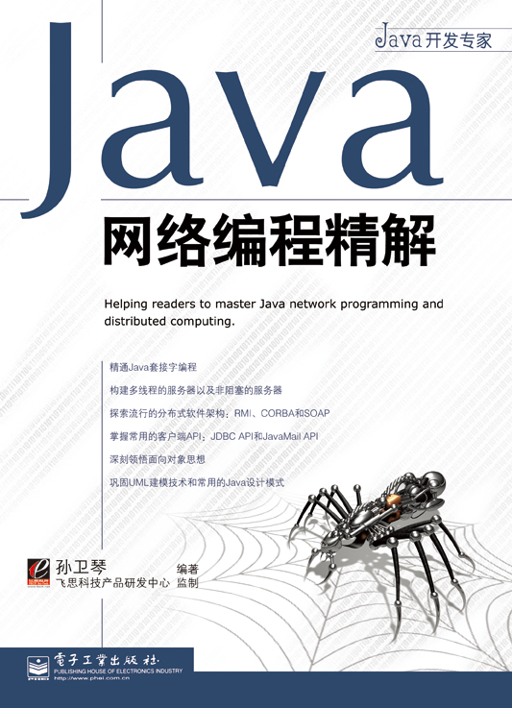
Java网络编程精解
作者：孙卫琴
参考书籍：<<Java网络编程精解>>
技术支持网址：www.javathinker.org
您可以到以下网址下载本讲义的最新版本：
http://www.javathinker.org/main.jsp?bc=showessay.jsp&id=927

Slide 2

作者简介
孙卫琴，Java系列畅销著作的作者。2002年开始Java技术领域的创作，其作品深受读者欢迎，代表著作有：
  <<Tomcat与JavaWeb开发技术详解第2版>> 2009
  <<Java网络编程精解>> 2007
  <<Java面向对象编程>> 2006
  <<精通Hibernate: Java对象持久化技术详解>> 2005
  <<精通Struts: 基于MVC的Java Web设计与开发>> 2004
  <<Tomcat与Java Web开发技术详解>> 2004
  <<Java 2认证考试指南与试题解析>> 2002

Slide 3
关于本讲义
<<Java网络编程精解>>自出版以来，已经在许多Java培训机构和高校作为教材。为了满足许多老师的热切需求，我为本书制作了完整的教学讲义，共有700多页。我相信这些讲义可以方便老师们的教学工作。
本讲义可供老师们作教学参考。老师们可以根据实际情况，对讲义内容进行调整修改，从而适合自己的教学需要。
此外，这些讲义也可以供Java爱好者自学之用。讲义对<<Java网络编程精解>>一书进行了提纲掣领地归纳，可以帮助读者把握Java网络编程的知识结构，进行系统学习。
如果您发现了本讲义中的错误和不足，欢迎来信指正。方便的话，请把修改后的PPT文档发给我，修改之处用绿色字体标识。我的Email：linda_j2ee@yahoo.com.cn
您可以到以下网址下载本讲义的最新版本：
http://www.javathinker.org/main.jsp?bc=showessay.jsp&id=927

Slide 4
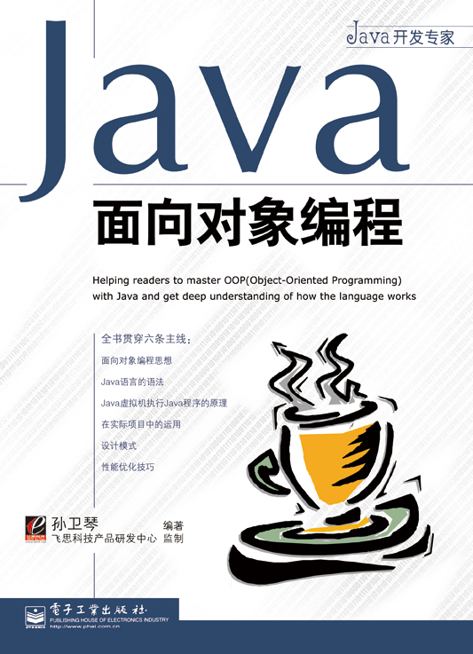
您是否适合学习本课程
学习本课，要求学员已经具备了Java编程的基础知识。对于还不熟悉Java语言的读者，建议先阅读作者的另一本书《Java面向对象编程》及相关讲义，本书是它的姊妹篇。

Slide 5
引言
Java语言是第一个完全融入网络的语言，它之所以适合编写网络应用程序，归功于它的以下优势。
  （1）Java语言与生俱来就是与平台无关的。Java程序能够运行在不同的平台上，运行在不同平台上的Java程序能够方便地进行网络通信。
  （2）Java语言具有完善的安全机制，可以对程序进行权限检查，这对网络程序至关重要。
  （3）JDK类库提供了丰富的网络类库，如套接字API、JavaMail API和JDBC API等，大大简化了网络程序的开发过程。

Slide 6
课程内容
本课程介绍如何利用Java网络类库来快速便捷地创建网络应用程序，致力于完成以下任务：
  实现访问HTTP服务器的客户程序
  实现HTTP服务器
  实现多线程的服务器，以及非阻塞的服务器
  解析并展示HTML页面
  通过JDBC API访问数据库
  通过JavaMail API接收和发送电子邮件
  利用RMI框架实现分布式的软件系统
  进行安全的网络通信，对数据加密，验证身份，保证数据的完整性利用CORBA和Web服务实现分布式的软件系统

Slide 7
第1章 Java网络编程入门
1.1 进程之间的通信
1.2 计算机网络的概念
1.3 OSI参考模型
1.4 TCP/IP参考模型和TCP/IP协议
1.5 用Java编写客户/服务器程序
参考《Java网络编程精解》的第1章

Slide 8
1.1 进程之间的通信
进程是指运行中的程序，进程的任务就是执行程序中的代码。
客户程序EchoClient和服务器程序EchoServer。EchoClient程序有两个作用：
  与用户交互，从本地控制台获得标准输入流和标准输出流。
  与远程的EchoServer通信，向EchoServer发送用户输入的字符串，接收EchoServer返回的响应结果，再把响应结果写到标准输出流。
EchoServer程序负责接收EchoClient发送的字符串，然后把响应结果发送给EchoClient。

Slide 9
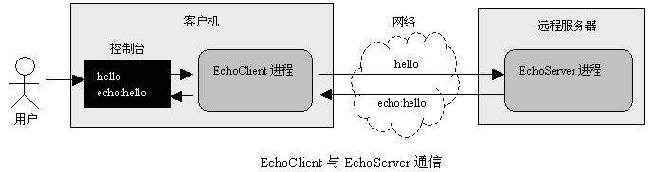
1.1 进程之间的通信
上图演示了EchoClient与EchoServer的通信过程。客户机和远程服务器是通过网络连接的两台主机。客户机上运行EchoClient进程，远程服务器上运行EchoServer进程。

Slide 10
1.1 进程之间的通信
两个进程顺利通信的前提条件是它们所在的主机都连接到了计算机网络上。EchoClient与EchoServer只需关注它们通信的具体内容，例如EchoClient发送信息“hello”，那么EchoServer返回信息“echo:hello”。
EchoClient和EchoServer都无需考虑如何把信息传输给对方。
传输信息的任务是由计算机网络来完成的。

Slide 11
1.2 计算机网络的概念
所谓计算机网络，是指把分布在不同地理区域的计算机用通信线路互联起来的一个具有强大功能的网络系统。
通俗的说，计算机网络就是通过电缆、电话线、或无线通讯设施等互联的计算机的集合。
网络中每台机器称为节点（node）。大多数节点是计算机，此外，打印机、路由器、网桥、网关和哑终端等也是节点。

Slide 12
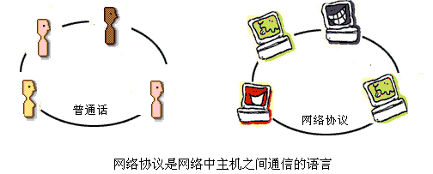
1.2 计算机网络的概念

Slide 13
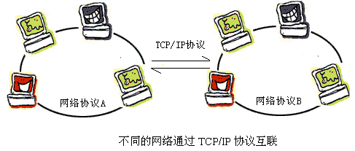
1.2 计算机网络的概念
不同网络之间的互联靠网络上的标准语言—TCP/IP协议。如上图所示，一个网络使用协议A，另一个网络使用协议B，这两个网络通过TCP/IP协议进行互联。

Slide 14
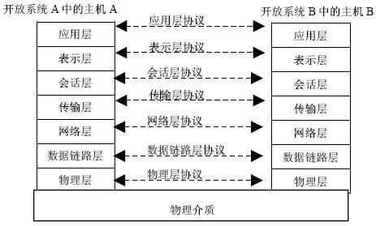
1.3 OSI参考模型
OSI 参考模型把网络分为7 层，参见下图，每一层使用下层提供的服务，并为上层提供服务。

Slide 15
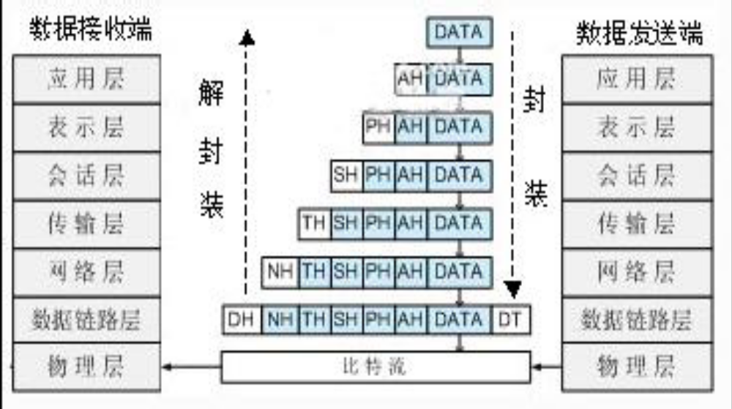
1.3 OSI参考模型
数据在上下层之间的封装和解封装过程

Slide 16
1.4 TCP/IP 参考模型和TCP/IP协议
ISO 制定的OSI参考模型提出了网络分层的思想，这种思想对网络的发展具有重要的指导意义。
TCP/IP 参考模型吸取了网络分层的思想，但是对网络的层次做了简化，并且在网络各层（除了主机-网络层外）都提供了完善的协议，这些协议构成了TCP/IP协议集，简称TCP/IP协议。

Slide 17
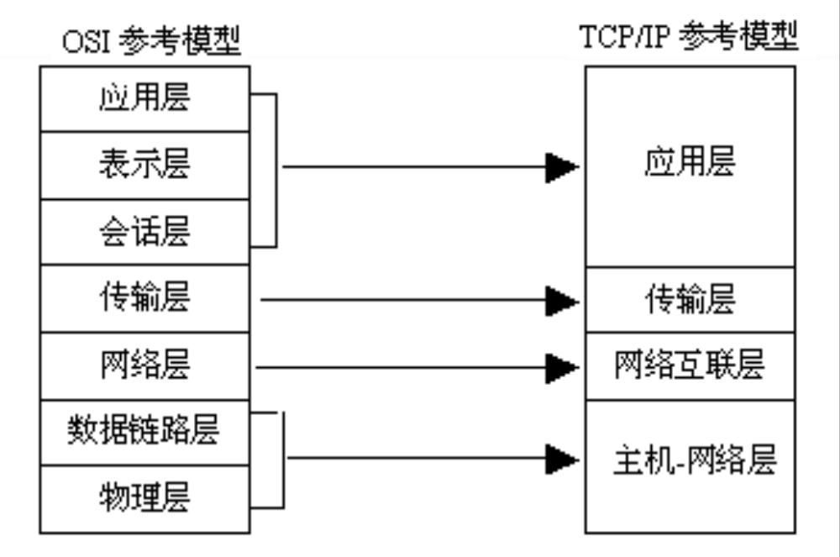
1.4 TCP/IP 参考模型和TCP/IP协议
比较TCP/IP 参考模型和OSI参考模型

Slide 18
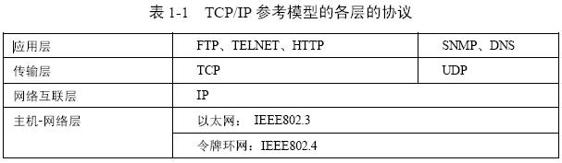
1.4 TCP/IP 参考模型和TCP/IP协议

Slide 19
1.4 TCP/IP 参考模型和TCP/IP协议
（1）主机-网络层
  实际上TCP/IP 参考模型没有真正提供这一层的实现，也没有提供协议。它只是要求第三方实现的主机-网络层能够为上层—网络互联层提供一个访问接口，使得网络互联层能利用主机-网络层来传递IP数据包。

Slide 20
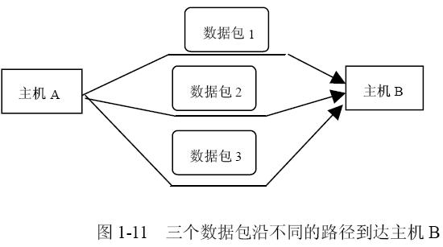
1.4 TCP/IP 参考模型和TCP/IP协议
（2）网络互联层
  网络互联层是整个参考模型的核心。它的功能是把IP 数据包发送到目标主机。为了尽快地发送数据，IP 协议把原始数据分为多个数据包，然后沿不同的路径同时传递数据包。

Slide 21
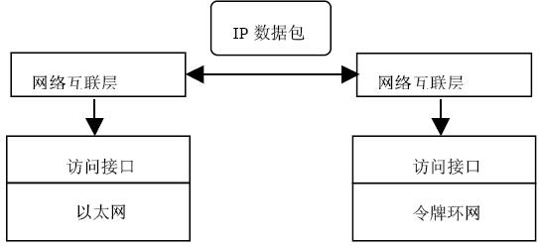
1.4 TCP/IP 参考模型和TCP/IP协议
网络互联层具备连接异构网的功能。下图显示了连接以太网和令牌环网的方式。网络互联层采用IP协议，它规定了数据包的格式，并且规定了为数据包寻找路由的流程。

Slide 22
1.4 TCP/IP 参考模型和TCP/IP协议
（3）传输层
传输层的功能是使源主机和目标主机上的进程可以进行会话。在传输层定义了两种服务质量不同的协议，即TCP（Transmission Control Protocol，传输控制协议）和UDP（User Datagram Protocol，用户数据报协议）。

Slide 23
1.4 TCP/IP 参考模型和TCP/IP协议
TCP 协议是一种面向连接的、可靠的协议。它将源主机发出的字节流无差错的发送给互联网上的目标主机。
在发送端，TCP 协议负责把上层传送下来的数据分成报文段并传递给下层。
在接收端，TCP 协议负责把收到的报文进行重组后递交给上层。
TCP 协议还要处理端到端的流量控制，以避免接收速度缓慢的接收方没有足够的缓冲区来接收发送方发送的大量数据。
应用层的许多协议，如HTTP、FTP 和TELNET 协议等都建立在TCP协议基础上。

Slide 24
1.4 TCP/IP 参考模型和TCP/IP协议
UDP 协议是一个不可靠的、无连接协议，主要适用于不需要对报文进行排序和流量控制的场合。
UDP 不能保证数据报的接收顺序同发送顺序相同，甚至不能保证它们是否全部到达目标主机。应用层的一些协议，如SNMP 和DNS 协议就建立在UDP 协议基础上。
如果要求可靠的传输数据，则应该避免使用UDP协议，而要使用TCP协议。

Slide 25
1.4 TCP/IP 参考模型和TCP/IP协议
（4）应用层
  TCP/IP 模型将OSI 参考模型中的会话层和表示层的功能合并到应用层实现。针对各种各样的网络应用，应用层引入了许多协议。
  基于UDP协议的的应用层协议主要包括：SNMP（网络管理协议）、DNS
  基于TCP协议的应用层协议主要包括：FTP、TELNET（虚拟终端协议）、HTTP、HTTPS（安全超文本传输协议）、POP3（邮局协议-版本3）、IMAP4（Internet消息访问协议-版本4）、SMTP

Slide 26
1.4.1 IP协议
IP 网络（即在网络层采用IP 协议的网）中每台主机都有惟一的32位IP 地址。
主机实际上有两个不同性质的地址：物理地址和IP 地址。物理地址是由主机上的网卡来标识的，物理地址才是主机的真实地址。

Slide 27
1.4.1 IP协议
IP 是面向包的协议，即数据被分成若干小数据包，然后分别传输它们。
IP 网络上的主机只能直接向本地网上的其他主机（也就是具有相同IP 网址的主机）发送数据包。

Slide 28
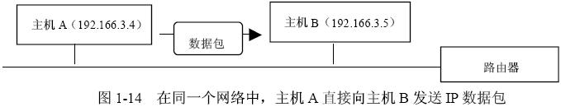
1.4.1 IP协议
如下图所示，主机A向同一个网络上的另一个主机B 发包时， ARP会通过地址解析协议，获得对方的物理地址，然后把包发给对方。
ARP 协议的运行机制为：主机A 在网络上广播一个ARP 消息：“要寻找地址为192.166.3.5 的主机”，接着，具有这个IP 地址的主机B 就会做出响应，把自身的物理地址告诉主机A。

Slide 29
1.4.1 IP协议
当主机A 向另一个网络上的主机B 发送包时，主机A 利用ARP 协议找到本地网络上的路由器的物理地址，把包转发给它。路由器会按照如下步骤处理数据包：
  （1）如果数据包的生命周期已到，则该数据包被抛弃。
  （2）搜索路由表，优先搜索路由表中的主机，如果能找到具有目标IP地址的主机，则将数据包发送给该主机。
  （3）如果匹配主机失败，则继续搜索路由表，匹配同子网的路由器，如果找到匹配的路由器，则将数据包转发给该路由器。
  （4）如果匹配同子网的路有器失败，则继续搜索路由表，匹配同网络的路由器，如果找到匹配的路由器，则将数据包转发给该路由器。
  （5）如果以上匹配操作都失败，就搜索默认路由，如果默认路由存在，则按照默认路由发送数据包，否则丢弃数据包。
IP 协议并不保证一定把数据包送达目标主机，在发送过程中，会因为数据包结束生命周期，或者找不到路由而丢弃数据包。

Slide 30
1.4.2 TCP 协议以及端口
IP协议在发送数据包时，途中会遇到各种事情，例如可能路由器突然崩溃，使包丢失。再例如一个包可能沿低速链路移动，而另一个包可能沿高速链路移动而超过前面的包，最后使得包的顺序搞乱。
TCP 协议使两台主机上的进程顺利通信，不必担心包丢失或包顺序搞乱。TCP 跟踪包顺序，并且在包顺序搞乱时按正确顺序重组包。如果包丢失，则TCP会请求源主机重发包。

Slide 31
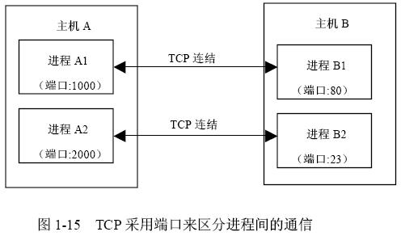
1.4.2 TCP 协议以及端口
端口号的范围为0 到65535，其中0 到1023 的端口号一般固定分配给一些服务。比如 FTP服务(21)，SMTP(25)服务，HTTP(25)服务，135端口分配给RPC（远程过程调用）服务等等;从1024到65535的端口号供用户自定义的服务使用。

Slide 32
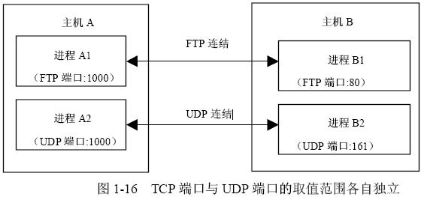
1.4.2 TCP 协议以及端口
客户进程的端口一般由所在主机的操作系统动态分配，当客户进程要求与一个服务器进程进行TCP 连接，操作系统为客户进程随机的分配一个还未被占用的端口，当客户进程与服务器进程断开连接，这个端口就被释放。
TCP 和UDP 都用端口来标识进程,允许存在取值相同的TCP端口与UDP端口。

Slide 33
1.4.3 RFC简介
TCP/IP协议是以RFC（Request For Comment）文档的形式发布的。RFC 是描述互联网相关技术规范的文档。RFC由个人编写，Internet 工程任务组织负责审阅和发布。
RFC的官方网站：http://www.ietf.org/rfc.html
在RFC 的官方网站上输入网址：http://www.ietf.org/rfc/rfcXXXX.txt，就能察看相关的FRC 文档，这里的XXXX 表示文档编号。例如FTP 协议的RFC 文档的网址为：
http://www.ietf.org/rfc/rfc959.txt

Slide 34
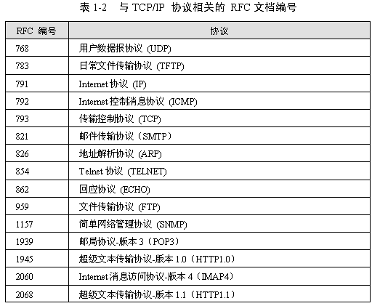
1.4.3 RFC简介

Slide 35
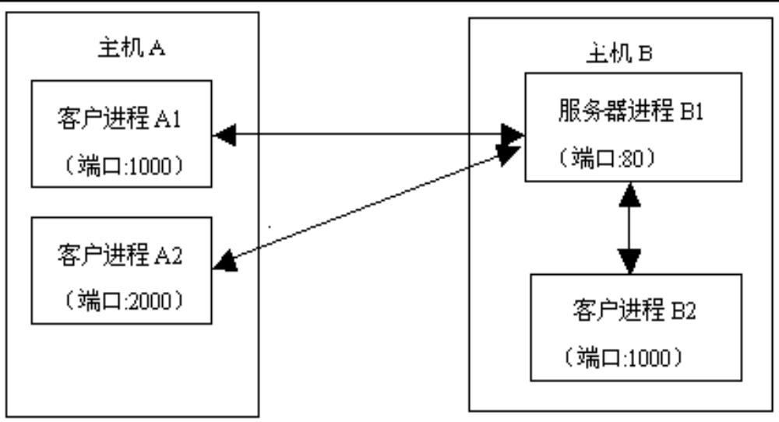
1.4.4 客户/服务器通信模式
客户进程向服务器进程发出要求某种服务的请求，服务器进程响应该请求。如图1-17 所示，通常，一个服务器进程会同时为多个客户进程服务，图中服务器进程B1 同时为客户进程A1、A2 和B2 提供服务。
图1-17 客户进程A1、A2和B2请求服务器进程B1的服务

Slide 36
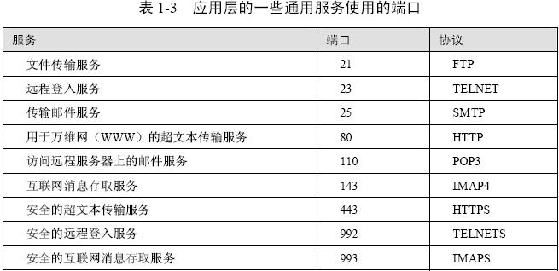
1.4.4 客户/服务器通信模式
网络上有些通用的服务有着固定的端口

Slide 37
1.5 用Java 编写客户/服务器程序
在Java中，有三种套接字类：java.net.Socket、java.net.ServerSocket和DatagramSocket。其中Socket和ServerSocket类建立在TCP协议基础上，DatagramSocket 类建立在UDP协议基础上。
传输层向应用层提供了套接字Socket 接口，Socket 封装了下层的数据传输细节，应用层的程序通过Socket来建立与远程主机的连接以及进行数据传输。
图1-18 套接字可看过是通信连接两端的收发器

Slide 38
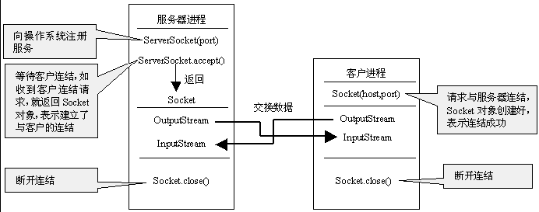
1.5.1 创建EchoServer
图1-19 服务器与客户利用ServerSocket 和Socket来通信

Slide 39
1.5.1 创建EchoServer
服务器程序通过一直监听端口，来接收客户程序的连接请求。在服务器程序中，需要先创建一个ServerSocket对象，在构造方法中指定监听的端口：
ServerSocket server=new ServerSocket(8000); //监听8000端口
ServerSocket的构造方法负责在操作系统中把当前进程注册为服务器进程。服务器程序接下来调用ServerSocket 对象的accept()方法，该方法一直监听端口，等待客户的连接请求，如果接收到一个连接请求，accept()方法就会返回一个Socket 对象，这个Socket对象与客户端的Socket对象形成了一条通信线路：
Socket socket=server.accept(); //等待客户的连接请求

Slide 40
1.5.1 创建EchoServer
Socket 类提供了getInputStream()方法和getOutputStream()方法，分别返回输入流InputStream 对象和输出流OutputStream 对象。程序只需向输出流写数据，就能向对方发送数据；只需从输入流读数据，就能接收来自对方的数据。
与普通I/O流一样，Socket 的输入流和输出流也可以用过滤流来装饰。在以下代码中，先获得输出流，然后用PrintWriter 装饰它，PrintWriter 的println()方法能够写一行数据；以下代码接着获得输入流，然后用BufferedReader 装饰它，BufferedReader 的readLine()方法能够读入一行数据：
OutputStream socketOut = socket.getOutputStream();
//参数true 表示每写一行，PrintWriter缓存就自动溢出，把数据写到目的地
PrintWriter pw=new PrintWriter(socketOut,true);
InputStream socketIn = socket.getInputStream();
BufferedReader br=new BufferedReader(new InputStreamReader(socketIn));

Slide 41
1.5.1 创建EchoServer
例程1-2 EchoServer.java
import java.io.*;
import java.net.*;
public class EchoServer {
private int port=8000;
private ServerSocket serverSocket;
public EchoServer() throws IOException {
serverSocket = new ServerSocket(port);
System.out.println("服务器启动");
}
public String echo(String msg) {
return "echo:" + msg;
}
private PrintWriter getWriter(Socket socket)throws IOException{
OutputStream socketOut = socket.getOutputStream();

Slide 42
1.5.1 创建EchoServer
return new PrintWriter(socketOut,true);
}
private BufferedReader getReader(Socket socket)throws IOException{
InputStream socketIn = socket.getInputStream();
return new BufferedReader(new InputStreamReader(socketIn));
}
public void service() {
while (true) {
Socket socket=null;
try {
socket = serverSocket.accept(); //等待客户连接
System.out.println("New connection accepted "
+socket.getInetAddress() + ":" +socket.getPort());
BufferedReader br =getReader(socket);
PrintWriter pw = getWriter(socket);
String msg = null;

Slide 43
1.5.1 创建EchoServer
while ((msg = br.readLine()) != null) {
System.out.println(msg);
pw.println(echo(msg));
if (msg.equals("bye")) //如果客户发送消息为“bye”，就结束通信
break; }
}catch (IOException e) {
e.printStackTrace();
}finally {
try{
if(socket!=null) socket.close(); //断开连接
}catch (IOException e) {e.printStackTrace();}
} } }// service() 方法结束
public static void main(String args[])throws IOException {
new EchoServer().service();
}
}

Slide 44
1.5.2 创建EchoClient
在EchoClient程序中，为了与EchoServer通信，需要先创建一个Socket 对象：
String host="localhost";
String port=8000;
Socket socket=new Socket(host,port);
当参数host 的取值为“localhost”，表示EchoClient与EchoServer进程运行在同一个主机上。如果Socket对象成功创建，就表示建立了EchoClient与EchoServer 之间的连接。接下来，EchoClient 从Socket 对象中得到了输出流和输入流，就能与EchoServer 交换数据。

Slide 45
1.5.2 创建EchoClient
import java.net.*;
import java.io.*;
import java.util.*;
public class EchoClient {
private String host="localhost";
private int port=8000;
private Socket socket;
public EchoClient()throws IOException{
socket=new Socket(host,port);
}
public static void main(String args[])throws IOException{
new EchoClient().talk();
}

Slide 46
1.5.2 创建EchoClient
private PrintWriter getWriter(Socket socket)throws IOException{
OutputStream socketOut = socket.getOutputStream();
return new PrintWriter(socketOut,true);
}
private BufferedReader getReader(Socket socket)throws IOException{
InputStream socketIn = socket.getInputStream();
return new BufferedReader(new InputStreamReader(socketIn));
}
public void talk()throws IOException {
try{
BufferedReader br=getReader(socket);
PrintWriter pw=getWriter(socket);
BufferedReader localReader=new BufferedReader(new InputStreamReader(System.in));
String msg=null;
while((msg=localReader.readLine())!=null){

Slide 47
1.5.2 创建EchoClient
pw.println(msg);
System.out.println(br.readLine());
if(msg.equals("bye"))
break;
}
}catch(IOException e){
e.printStackTrace();
}finally{
try{socket.close();}catch(IOException e){e.printStackTrace();}
}
}
}

Slide 48
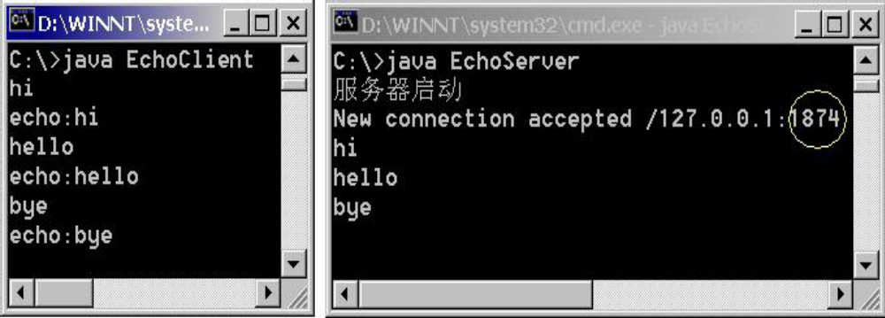
运行EchoServer和EchoClient
运行范例时，需要打开两个DOS 界面，先在一个DOS 界面中运行“java EchoServer”命令，再在另一个DOS界面中运行“java EchoClient”命令。图1-20 显示了运行这两个程序的DOS界面。在EchoClient 控制台，用户输入字符串“hi”，程序就会输出“echo:hi”

Slide 49
运行EchoServer和EchoClient
socket = serverSocket.accept(); //等待客户连接
System.out.println("New connection accepted " +socket.getInetAddress() + ":" +socket.getPort());
EchoServer 的控制台显示EchoClient 的IP 地址为127.0.0.1，端口为1874。127.0.0.1 是本地主机的IP地址，表明EchoClient 与EchoServer 在同一个主机上。
EchoClient作为客户程序，它的端口是由操作系统随机产生的。每当客户程序创建一个Socket对象，操作系统就会为客户分配一个端口。

Slide 50
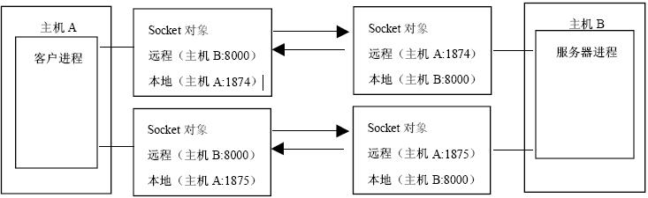
运行EchoServer和EchoClient
假定在客户程序中先后创建了两Socket 对象，这意味着客户与服务器之间同时建立了两个连接：
Socket socket1=new Socket(host,port);
Socket socket2=new Socket(host,port);
操作系统为客户的每个连接分配一个惟一的端口，参见下图

Slide 51
练习题1
问题：Java网络程序位于TCP/IP参考模型的哪一层？（单选）
选项:
  a) 网络层互联层
  b) 应用层
  c) 传输层网络
  d) 主机-网络层
答案: b

Slide 52
练习题2
问题：以下哪些协议位于传输层？（多选）
选项:
  a) TCP
  b) HTTP
  c) SMTP
  d) UDP
  f)IP
答案: a,d

Slide 53
练习题3
问题：假定一个进程已经占用TCP的80端口，它还能否占用UDP的80端口？（单选）
选项:
  a)可以
  b)不可以
答案: a

Slide 54
练习题4
问题：.一个客户进程执行以下代码
Socket socket1=new Socket(host,port);
Socket socket2=new Socket(host,port);
以下哪些说法正确？（多选）
选项:
  a)socket1与socket2占用不同的本地端口。
  b) Socket构造方法中的port参数指定占用的本地端口。
  c) 当Socket构造方法成功返回，就表明建立了与服务器的一个TCP连接。
  d) 执行第二行程序代码会抛出异常，因为一个客户进程只能与服务器端建立一个TCP连接。
答案: a,c

Slide 55
练习题5
问题：有一种协议规定：如果客户端发送一行字符串“date”，服务器端就返回当前日期信息，如果客户端发送一行字符串“exit”，服务器端就结束与客户端的通信。这种协议应该属于哪一层的协议？（单选）
选项:
  a) 网络层互联层
  b) 应用层
  c) 传输层网络
  d) 主机-网络层
答案: b

Slide 56
练习题6
问题：HTTP协议规定，默认情况下，HTTP服务器占用的TCP端口号是什么？（单选）
选项:
  a)21
  b)23
  c)80
  d)任意一个未被占用的端口号
答案: c

Slide 57
练习题7
问题：在客户/服务器通信模式中，客户与服务器程序的主要任务是什么？（多选）
选项:
  a) 客户程序在网络上找到一条到达服务器的路由。
  b) 客户程序发送请求，并接收服务器的响应。
  c) 服务器程序接收并处理客户请求，然后向客户发送响应结果。
  d) 如果客户程序和服务器都会保证发送的数据不会在传输途中丢失。
答案: b,c

Slide 58
练习题8
问题：从哪里可以找到描述TCP/IP协议的具体文档？（单选）
选项:
  a) JDK的JavaDoc文档
  b) NIC的官方网站
  c) 国际标准化组织（ISO）的官方网站
  d) RFC的官方网站
答案: d

Slide 59
练习题9
问题：一个服务器进程执行以下代码：
ServerSocket serverSocket=new ServerSocket(80);
Socket socket=serverSocket.accept();
int port=socket.getPort();
以下哪些说法正确？（多选）
选项:
  a) 服务器进程占用80端口。
  b) socket.getPort()方法返回服务器进程占用的本地端口，此处返回值是80。
  c) 当serverSocket.accept()方法成功返回，就表明服务器进程接收到了一个客户连接请求。
  d) socket.getPort()方法返回客户端套节字占用的本地端口。
答案: a,c,d

